Slide 1
В Мире птиц

Slide 2
Сколько на свете птиц?
Согласно предположениям
орнитологов,
в мире существует
около 100 млрд. особей птиц
- приблизительно 9000 видов

Slide 3
Своя игра
Сколько нас? | 10 | 20 | 30 | 40 | 50
Вот мы какие! | 10 | 20 | 30 | 40 | 50
Рекорды передвижения. | 10 | 20 | 30 | 40 | 50
Самые, самые… | 10 | 20 | 30 | 40 | 50
За моря и океаны | 10 | 20 | 30 | 40 | 50
Птицы Вятского края | 10 | 20 | 30 | 40 | 50

Slide 4
К сожалению,
ответ не верный
назад

Slide 5
Молодец!
Ты прям как вундеркинд
назад

Slide 6
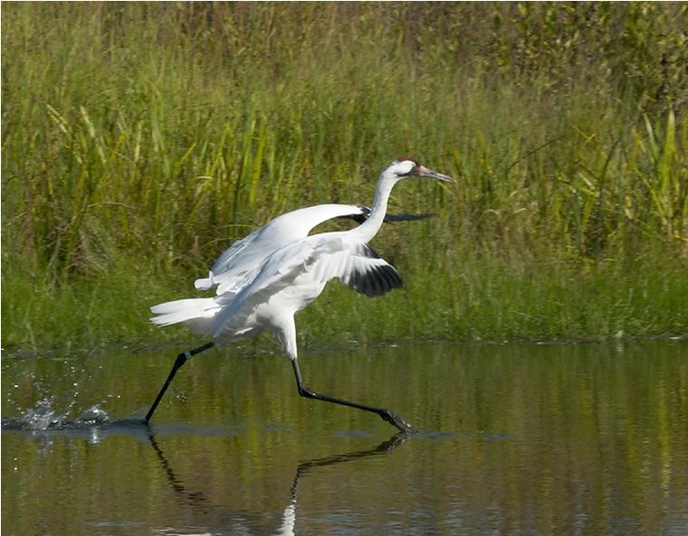
Самые малочисленные
Волнистый попугай
Американский журавль
Пингвин
назад

Slide 7
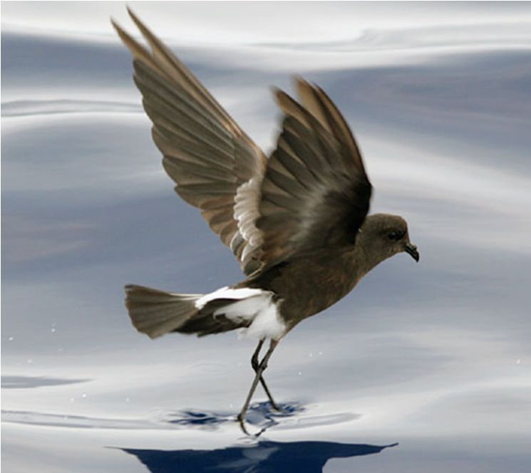
Самый многочисленный вид
качурка Вильсона
Стриж
Иволга
Снегирь
назад

Slide 8
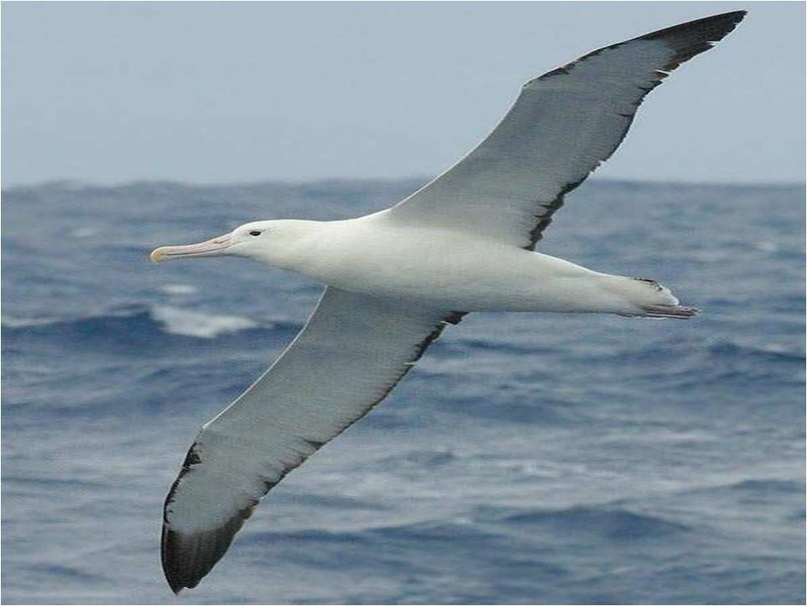
Какой возраст у самой старой птицы среди птиц живущих на воле.
67 лет
45 лет
80 лет
74 лет
назад

Slide 9
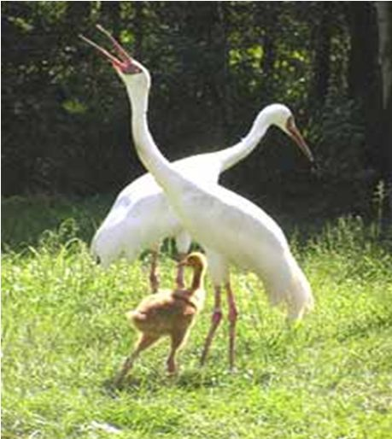
Самая старая птица среди птиц живущих в не воле.
68 лет
35 лет
49 лет
82 лет
назад

Slide 10
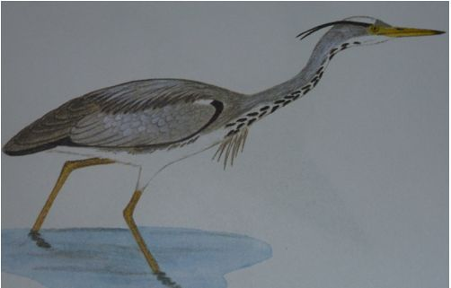
Какая птица занесенная в Красную книгу России, обитает на территории национального парка «Атарская лука»?
сапсан
беркут
Серая цапля
Черный аист
назад

Slide 11
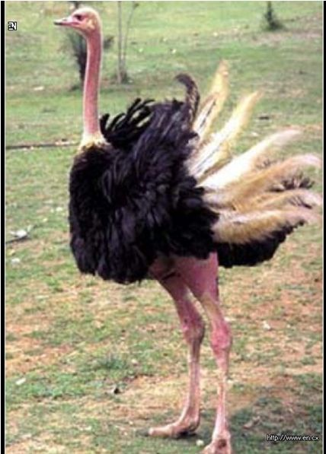
Самая крупная современная птица
африканский страус
дрофа
пингвин
Андский кондор
назад

Slide 12
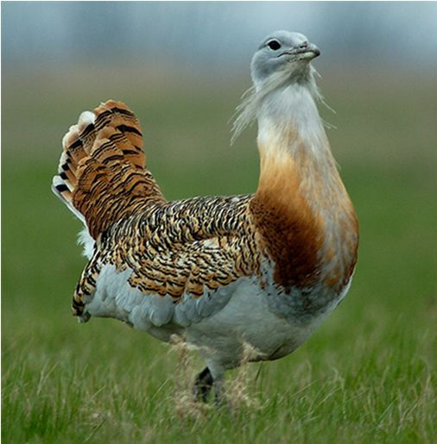
Самая тяжелая из современных летающих птиц
Черный аист
Дрофа
Андский кондор
Воробей
назад

Slide 13
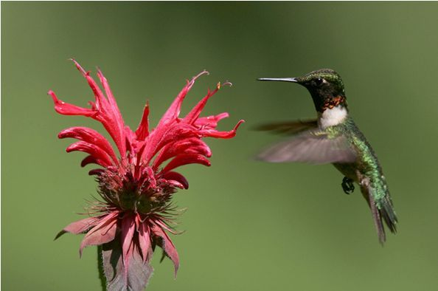
Самая маленькая птица
Колибри синехвостая амазилия
Малиновка
Красноглазый виреон
Колибри-пчелка
назад

Slide 14
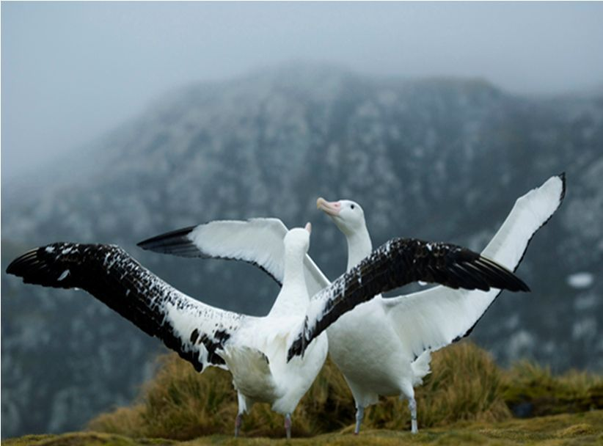
Самый большой размах крыльев
Розовой
фламинго
Странствующий альбатроса
Сапсан
Сокол
назад

Slide 15
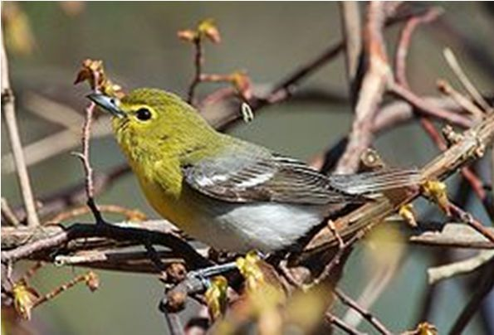
Самый неутомимый певец
Канарейка
Жаворонок
Красноглазй виреон
Соловей
назад

Slide 16
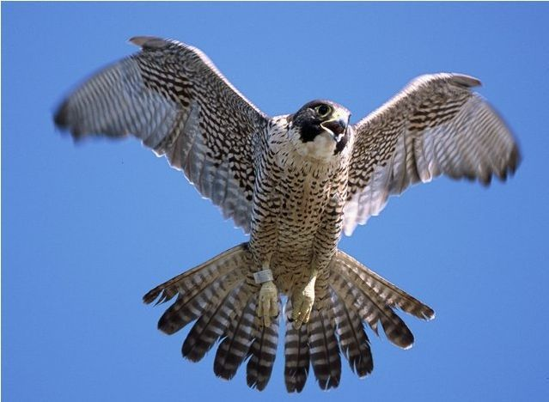
Птица – самый быстрый летун
воробей
стрепет
сыч
сапсан
назад

Slide 17
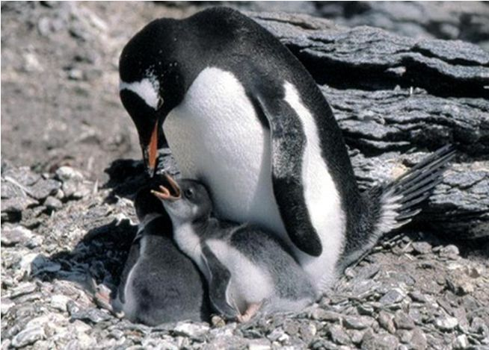
Птица – самый быстрый пловец
Гага
пингвин Адели
Папуанский пингвин
Императорскй пингвин
назад

Slide 18
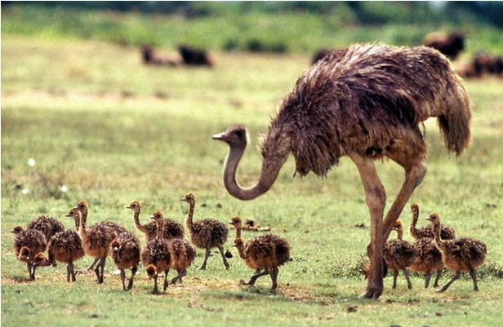
Птица - самый быстрый бегун
Африканский страус
Кулик
Трясогуска
Стриж
назад

Slide 19
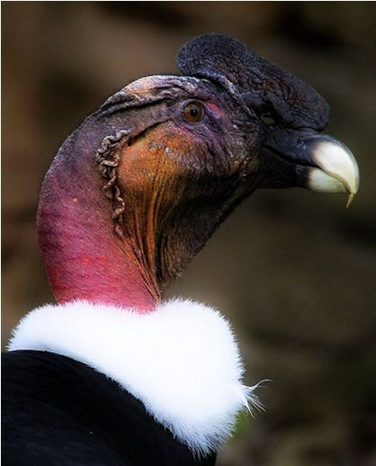
Высота полёта кондора
3 км
6 км
2,4 км
назад

Slide 20
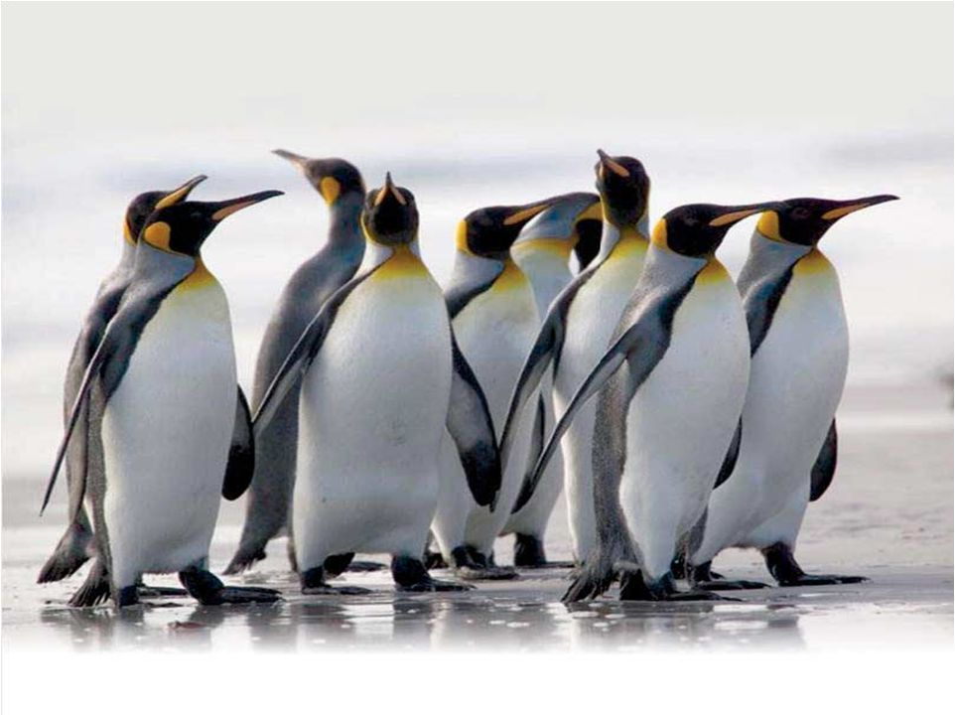
Самое глубокое погружение
императорский пингвин
перуанский пингвин
черная крачка
пингвин Адели
назад

Slide 21
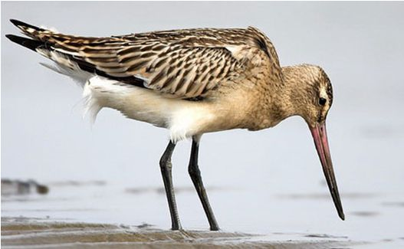
Самый длинный беспосадочный перелёт
тёмная крачка
черный аист
малый веретенник
серые гуси
назад

Slide 22
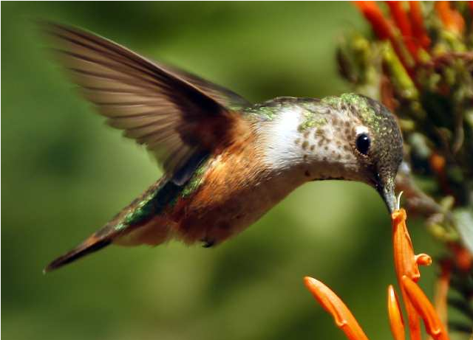
Самая длинная миграция
рыжый колибри
Обыкновенная крачка
Черный стриж
тёмная крачка
назад

Slide 23
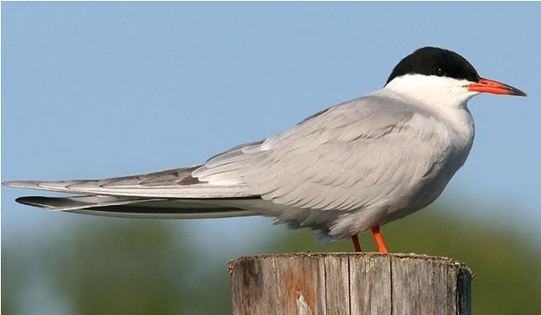
Самый долгий перелет
Обыкновенная крачка
Белые лебеди
гага
Серые гуси
назад

Slide 24
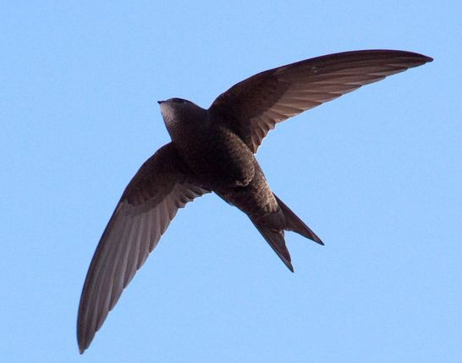
Самая летающая птица
Стриж
Ворона
Ласточка
Скворец
назад

Slide 25
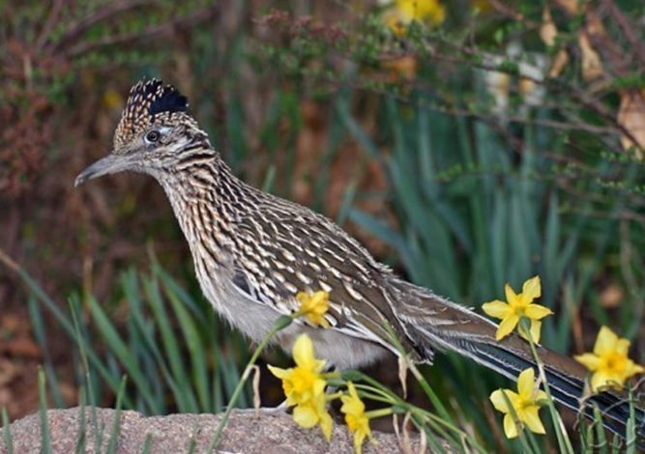
Скорость при беге 35 км\час
фазан
земляная кукушка
домашняя курица
кроншнеп
назад

Slide 26
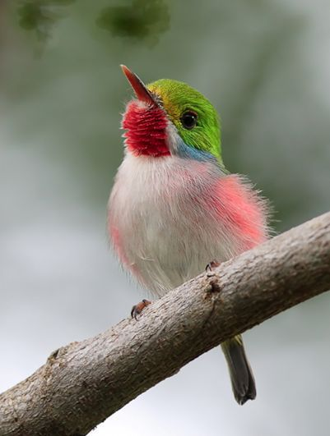
Самая прожорливая птица
североамериканская кедровка
кубинский тоди
беркут
воробей
назад

Slide 27
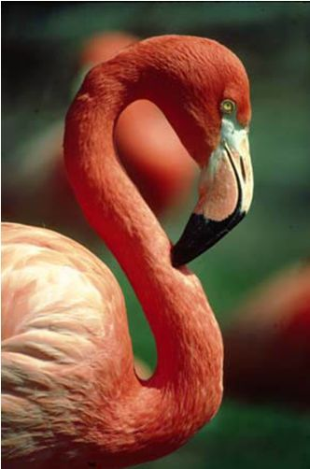
Самые длинные ноги
малый фламинго
Белый журавль
Американский страус
Черный аист
назад

Slide 28
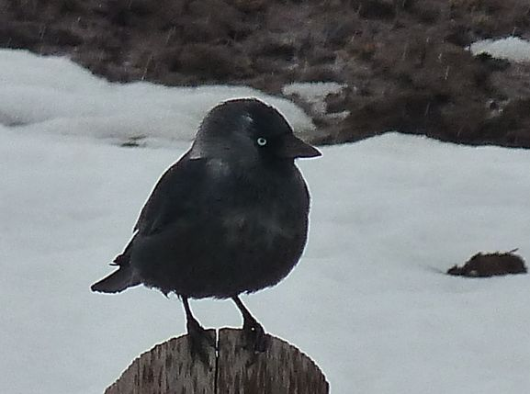
Самые крупные глаза
4 см
7 см
5 см
8 см
назад

Slide 29
Вес самого крупного яйца
2,5 кг
0,5 кг
1,5 кг
1 кг
назад

Slide 30
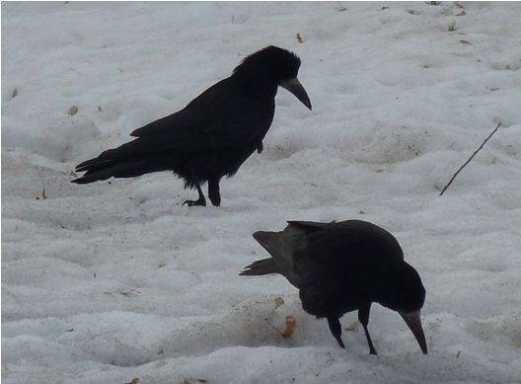
Грач, следуя за плугом, способен уничтожить за день
700 червей
500 червей
600 червей
400 червей
назад

Slide 31
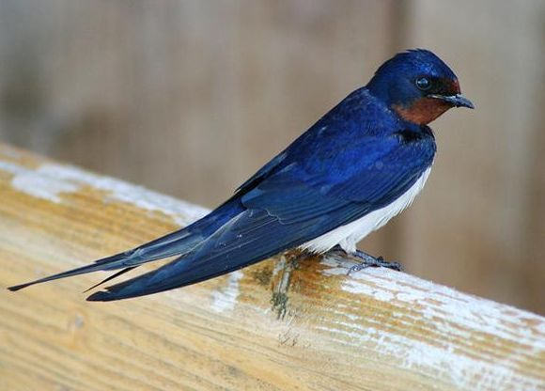
Какие птицы прилетают к нам позже всех и раньше всех улетают на юг?
жаворонки
Ласточки
грачи
скворцы
назад

Slide 32
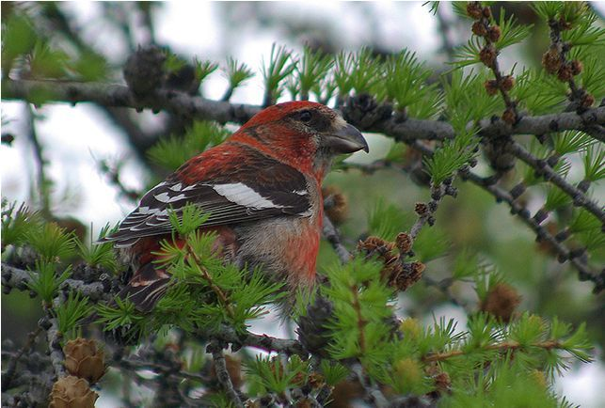
Когда выводит своих птенцов клёст?
В апреле
В феврале
В марте
В мае
назад

Slide 33
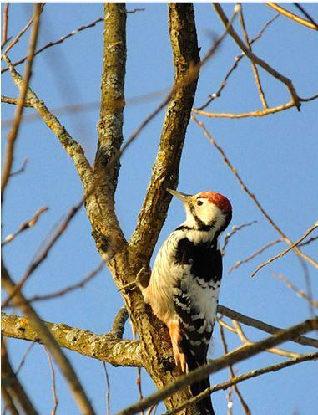
У какой птицы самый длинный язык?
У дятла
У вороны
У голубя
У кукушки
назад

Slide 34
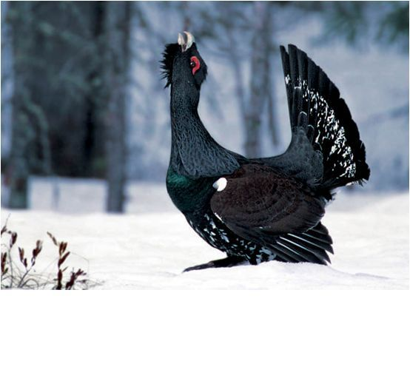
Какие птицы не высиживают птенцов?
глухарь
грач
тетерев
кукушка
назад

Slide 35
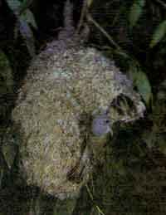
Какая птица вьет гнездо в форме рукавицы?
Синица- ремез
Синица обыкновенная
Синица большая
Синица- московка
назад

Slide 36
Спасибо за игру
назад

Slide 37
Информация об авторе
Агапитова Татьяна Николаевна
Учитель географии, биологии, химии
МОУООШ с. Колянур
Год создания работы 2011

